Slide 1
Global Change
โดย
ดร.ธนิต โสรัตน์
รองประธานสภาอุตสาหกรรมแห่งประเทศไทย

Slide 2
CHANGE
ความเปลี่ยนแปลง
ของแปลกใหม่
การแทนที่ทำให้แตกต่าง (V)
การเปลี่ยน (V)
การไม่
เหมือนเดิม
อนิจจัง
ความไม่แน่นอน
Global Change Management
การจัดการกระแสของการเปลี่ยนแปลง
การจัดการองค์กรระดับประเทศ
การจัดการองค์กรธุรกิจ
การจัดการองค์กรในครัวเรือน
Global Trend
แนวโน้มที่จะเกิดขึ้นในอนาคต

Slide 3
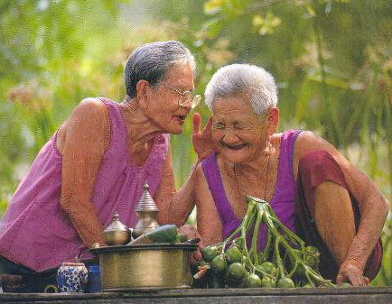
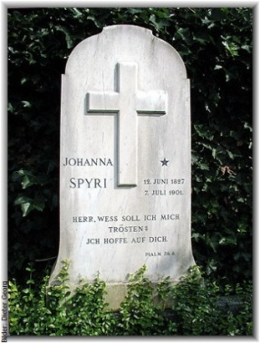
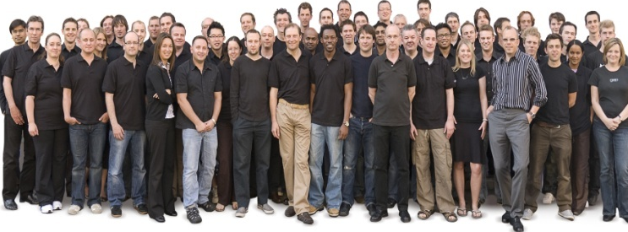
SOCIAL CHANGE
การเปลี่ยนแปลงในเชิงสังคม
อัตราการเกิด 90 ล้านคนต่อปี
การจัดระเบียบโลกใหม่ในอนาคต

Slide 4
Social Change : ความเปลี่ยนแปลงทางสังคม
การเปลี่ยนแปลงทางแนวคิดที่ต่างไปจากเดิม (Transformation Society)
สังคมสูงอายุ (อัตราการเด็กไทยเกิดลดจาก 1.2 ล้านคน/ปี เหลือเพียง 0.9 ล้านคน/ปี สังคมไทยในอนาคตจะขาดคนรุ่นใหม่เข้ามาทดแทน)
สังคมนิเวศ ให้ความสำคัญต่อสิ่งแวดล้อมในระดับสากล (International NGOs)
สังคมอุตสาหกรรม เน้นวัตถุ (สังคมชนบทจะหมดไป)
สังคมบนฐานการแข่งขันทำให้สังคมซับซ้อนและวุ่นวาย
สังคมบนความเป็นประชากรโลก ASEAN+6 / AEC/ GMS / IMT-GT / BIMSTEC / MJ-CI / WTO / UN
ประชากรโลกในปี 2030 จะเพิ่มเป็น 8,000 ล้านคน (จะก่อให้เกิดการขาดแคลนอาหารและแหล่งน้ำบริโภค ความต้องการอาหารเพิ่มขึ้น 40%)
การจัดระเบียนสังคมโลกใหม่ภายใต้ภาษา ศิลปะ และวัฒนธรรมเดียวกัน

Slide 5
การเปลี่ยนแปลงในเชิงเศรษฐกิจ
AGE 1: Age of Agriculture
เศรษฐกิจเกษตร
10,000 B.C. - 1760 A.D.
เศรษฐกิจแบบพึ่งตนเอง
AGE 2: Age of Energy & Technology
เศรษฐกิจพึ่งพิงพลังงานและเทคโนโลยี
1790 A.D./1980 A.D. -ปัจจุบัน
การผลิตแบบอุตสาหกรรม
ข้ามชาติ
Transnational Companies
ECONOMIC
CHANGE
การเปลี่ยนแปลงทางเศรษฐกิจ
AGE 3 : Information Technology Society
เศรษฐกิจข้อมูลข่าวสาร
2000 A.D.- อนาคต
เศรษฐกิจพึ่งพิงกัน
World Economy Linkage
AGE 4 : Robot – Nano-Bio&Green technology
เศรษฐกิจเสมือนจริง(หุ่นยนต์ นาโน- เทคโนโลยีชีวภาพ)
2025 A.D.-UP.
เศรษฐกิจบนความไม่เป็นมนุษย์
AGE 5 : Undersea & Space Economy
เศรษฐกิจใต้สมุทร-อวกาศ
2050 A.D.UP
เศรษฐกิจใหม่ของโลกอนาคต

Slide 6
Global Political Change
การเปลี่ยนแปลงทางการเมืองระหว่างประเทศ
กระแสทุนนิยมข้ามชาติ
Global Capitalism
การเปิดเสรีการค้า
ไร้พรมแดน
Borderless Trade
ไส้ในของมหาอำนาจ
International Trade Political
Global Firms
WTO 1980
GMS 1992
IMT-GT 1993
BIMSTEC 1997
ASEAN+6 /2007
AEC 2015
FTA/USA/EU/Japan etc.
Transnational Corporation
Non State Action
จะเข้ามาแทนที่ระบบราชการ
ก่อให้เกิดรัฐบาลแบบ CEO

Slide 7
Global Political Change
การเปลี่ยนแปลงทางการเมืองระหว่างประเทศ
ประเทศมหาอำนาจเศรษฐกิจเกิดใหม่จะแทนเศรษฐกิจโลกแบบเดิม
Multi Polar World Economy
กระแสเงินจะไหลออกจากโลกเก่าไปสู่ EMERGING
COUNTRIES
BRIC
KOREA
ASEAN ETC.
ในอีก 30 ปีข้างหน้าจะมี GDPเท่ากับ G-7
การแบ่งขั้วมหาอำนาจทางเศรษฐกิจโลก
Beijing Consensus VS Washington Consensus
สงครามการค้า
State Trading Agency
สงครามเย็นยุคใหม่แบบหลายขั้ว
(Multipolar Power Economic

Slide 8
Climate
Change
สภาวะโลกร้อน
Green House Gases Make Global Warming
การตื่นตัวด้านสิ่งแวดล้อม
และคุณภาพชีวิต
การเปลี่ยนแปลงสภาพภูมิอากาศของโลกแบบยากจะคาดเดา
วิกฤตความมั่นคงด้านอาหาร
ปี 2568 ประชากรโลก 600 ล้านคนจะขาดแคลนอาหาร
Global Warming Age
อุณหภูมิโลกใน10-20ปีข้างหน้าจะสูงขึ้น 4-5 เซลเซียส
วิกฤตพลังงานฟอสซิล
ระดับน้ำทะเลจะสูงขึ้น 5-7 เมตร
หลายประเทศในโลกจะจมอยู่ใต้ทะเล
วิกฤตด้านน้ำ (Aquatic Ecosystem)
การจัดระเบียบโลกใหม่
NEW WORLD ORDER
Ocean Current Change
การเปลี่ยนแปลงของกระแสลมและกระแสน้ำในมหาสมุทร จะก่อให้เกิดการสูญพันธ์ครั้งใหญ่ของห่วงโซ่อาหารจากทะเล
วิกฤตด้านทรัพยากรธรรมชาติ
3-4 ทศวรรษข้างหน้า จะเกิดการแก่งแย่งแผ่นดินครั้งใหญ่สุดเท่าที่โลกเคยมี
Global Government

Slide 9
การเปลี่ยนแปลงที่ไม่สมดุลของกระแสโลก Imbalance Global Change
SOCIAL
CHANGE
ECONOMIC
CHANGE
CLIMATE
&
ENVIRONMENT
CHANGE
กระแสการเปลี่ยนแปลงของโลก
การปรับตัวหรือจะสูญพันธุ์
Adapt or Extinction
GLOBAL REGULATORS
APPROACH CHANGE

Slide 10
การปรับตัวภายใต้กระแส
กระแสการเปลี่ยนแปลงของโลก
Global Concern
แผนรองรับกระแส
การเปลี่ยนแปลง
จำแนกผลกระทบที่จะเกิดขึ้น
Global Trend Impact
ครอบคุมทุกมิติ
สังคมที่เปลี่ยนแปลง
เศรษฐกิจบนเศรษฐกิจโลก
การเมืองระหว่างประเทศ
สิ่งแวดล้อม (ECO TOWN)
Changing Risk Management
การจัดการปัจจัยความเสี่ยงจากการเปลี่ยนแปลง
ระยะเฉพาะหน้า
ระยะสั้น
5 ปี
ระยะปานกลาง
10 ปี
ระยะยาว
20-30 ปี
เป้าหมาย :
คุณภาพชีวิตบนความพอเพียงและยั่งยืน
แผนดำเนินธุรกิจต่อเนื่องยั่งยืน (Business Sustainable Plan)
แผนยุทธศาสตร์ (Change Strategic Plan)

Slide 11
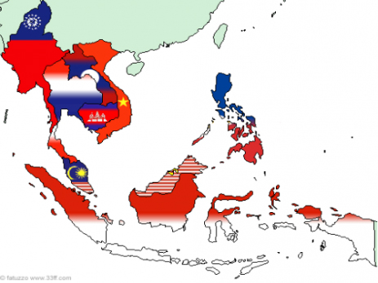
Regional Change
AEC : ประชาคมเศรษฐกิจอาเซียน 2015
การเป็นฐานการผลิตร่วมกัน Customs Union & Co-Production
“ ขจัดภาษีนำเข้าสินค้าทุกรายการ ”
ส่งออกสินค้าไปอาเซียน ไม่ต้องเสียภาษีนำเข้า
ลดภาษีตามลำดับ
ปี 2553
ปี 2558
อาเซียน - 6
ภาษี 0%
เวียดนาม ลาว พม่า กัมพูชา
ภาษี 0%
ที่มา: กรมเจรจาการค้าระหว่างประเทศ

Slide 12
Regional Change
AEC Society
กลยุทธ์ที่ใช้
ด้านการแข่งขัน
ด้านบูรณาการ
ด้านการคงอยู่ของธุรกิจที่ยั่งยืน
เป้าหมาย : การคงอยู่ขององค์กร
ขีดความสามารถในการแข่งขันประเทศ

Slide 13
Global Trend Impact แนวโน้มของโลกที่ต้องเผชิญในอนาคต....พร้อมแล้วหรือยังที่จะรับมือ?
Global Media : จะมีอิทธิพลต่อการชี้นำความคิดของผู้คน
Global Society : สังคมโลกจะมาแทนที่ประเทศ
Global Consensus : ความร่วมมือของประเทศต่างๆ จะไปสู่ทิศทางเดียวกัน
Global Economic Linkage : เศรษฐกิจแต่ละประเทศจะเชื่อมต่อเป็นหนึ่งเดียวกัน
Global Regulator Approach : กฎหมายโลกจะมีผลบังคับใช้นำไปสู่รัฐบาลแห่งโลก
Global Climate Impact : จะทำให้โลกใบนี้ไม่เหมือนเดิม
Global Warming Scenario : สภาวะโลกร้อนจะเป็นโจทย์ใหญ่ของโลกในทศวรรษหน้า

Slide 14
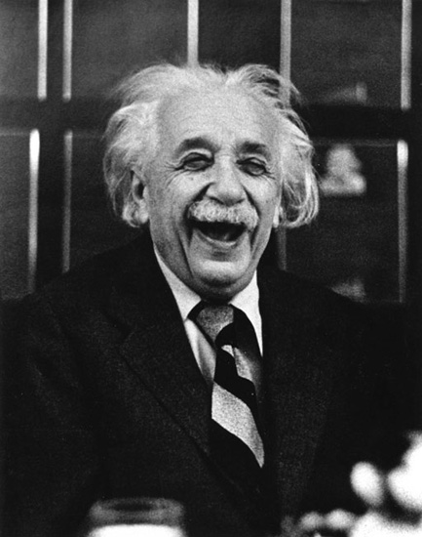
“After the development of the atomic bomb in 1945, world had changed. The most challenging problems.
We must face in the future that humanity required an entirely new of thinking.”
ALBERT EINSTEIN

Slide 15
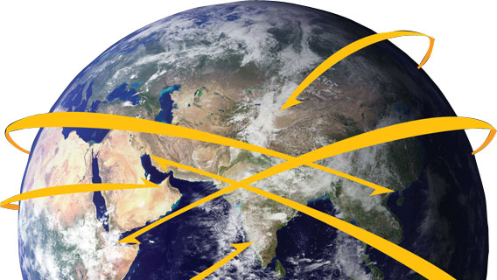
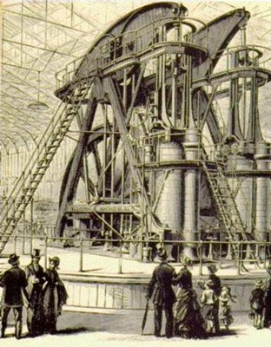
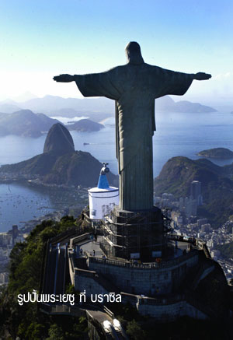
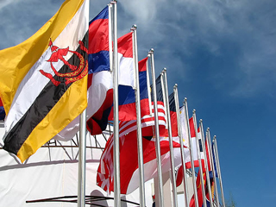
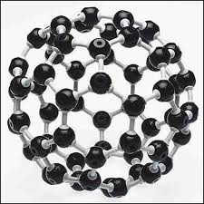
END
ข้อมูลเพิ่มเติมที่ www.tanitsorat.com หรือ www.fti.or.th

